Slide 1


Corso di Algoritmi e Strutture Dati
APPUNTI SUL LINGUAGGIO C
Le funzioni in C
Lezione II

Slide 2
Funzioni in C
Una funzione è un blocco di istruzioni, che ha parametri in ingresso (parametri formali) e restituisce un risultato.
<tipo> <Nome funzione> (lista parametri) {
…
blocco istruzioni
…
return <risultato>
}
Lista parametri: (<tipo> <nome>, <tipo> <nome>, …)

Slide 3
Funzioni in C
Es.
int Fatt(int n) {
int ris;
ris = 1;
while (n>=1) {
ris = ris*n;
n--;
}
return ris;
}
int i,j,k;
…
i = Fatt(4);
scanf(“%d”,&k);
j = Fatt(K);
Una funzione viene attivata mediante una chiamata nella quale vengono passati i parametri attuali che devono corrispondere in numero, ordine e tipo ai parametri formali.

Slide 4
Funzioni in C
ATTENZIONE:
non è possibile nidificare funzioni;
int Fatt(int n) {
int Fatt2(int n2) {
non è possibile passare parametri per riferimento;
int Fatt(int& n) {
non esistono procedure (solo funzioni)
Fatt(int n) {

Slide 5
Definizione e implementazione
In C si distingue tra definizione e implementazione di una funzione.
Una definizione specifica la struttura della funzione: numero, ordine e tipo dei parametri di ingresso/uscita.
La definizione di una funzione è detta in C prototipo o header.
/* prototipi di funzioni */
int Fatt(int);
float radice(int);
int somma(int, int);
char primo(int);

Slide 6
Definizione e implementazione
Una implementazione comporta invece la specifica completa della funzione.
/* implementazione della funzione somma */
int somma(int a, int b) {
int sum;
sum = a+b;
return sum;
}
Il compilatore C permette l’uso di una funzione solo se ha già incontrato (almeno) la sua definizione.

Slide 7
Organizzazione dei programmi C
La programmazione C è strutturata: un programma complesso (e quindi modulare) è generalmente distribuito su più file.
Per includere un file in un altro si usa, per file nel direttorio di sistema (librerie standard), la direttiva di compilazione:
#include <..>
oppure per file nel direttorio corrente:
#include “..”

Slide 8
Organizzazione dei programmi C
L’organizzazione standard è la seguente:
Le definizioni vengono poste in file detti header che hanno
estensione .h
Le implementazioni vengono poste in file che hanno estensione
.c
Quando si vuole usare in un programma P dati e/o funzioni memorizzate altrove, si includono nel file che contiene P le loro definizioni (contenute nei file header) e si rendono così visibili al programma P. Questo permette la compilazione separata.
Il linker ha poi il compito di associare nella maniera corretta le definizioni alle invocazioni.

Slide 9
Struttura di un file header
// File nomefile.h
#ifndef NOMEFILE_H
#define NOMEFILE_H
<sequenza di definizioni di costanti>
<sequenza di definizioni di tipi>
<sequenza di definizioni di variabili>
<sequenza di definizioni di funzioni>
#endif
L’identificazione NOMEFILE_H è solo un nome che associamo alle definizioni contenute nel file e, insieme alle direttive condizionali, serve a impedire che qualche oggetto sia definito più di una volta.

Slide 10
Organizzazione di programmi su più file
// operazioni.h
#ifndef OPERAZIONI_H
#define OPERAZIONI_H
…
/* definizione di f */
int f(char);
…
#endif
// operazioni.c
#include “operazioni.h”
…
…
/* implementazione di f */
int f(char a) {
…
}
// main.c
#include <iostream.h>
#include “operazioni.h”
…
main() {
…
a=f(b); /* uso di f */
…
}

Slide 11
main funzione principale
#include <iostream.h>
/*dichiarazioni funzioni*/
…
main() {
…
/* applicazioni funzioni */
…
}
<tipo> main (<parametri formali>)

Slide 12
main di un programma Java
import java.*;
public class prova3 {
public static void main(String[] args) {
…
}

Slide 13

Programma Java
Oggetto
Software
Oggetto
Software
Classe Principale
Oggetto
Software
Oggetto
Software

Slide 14
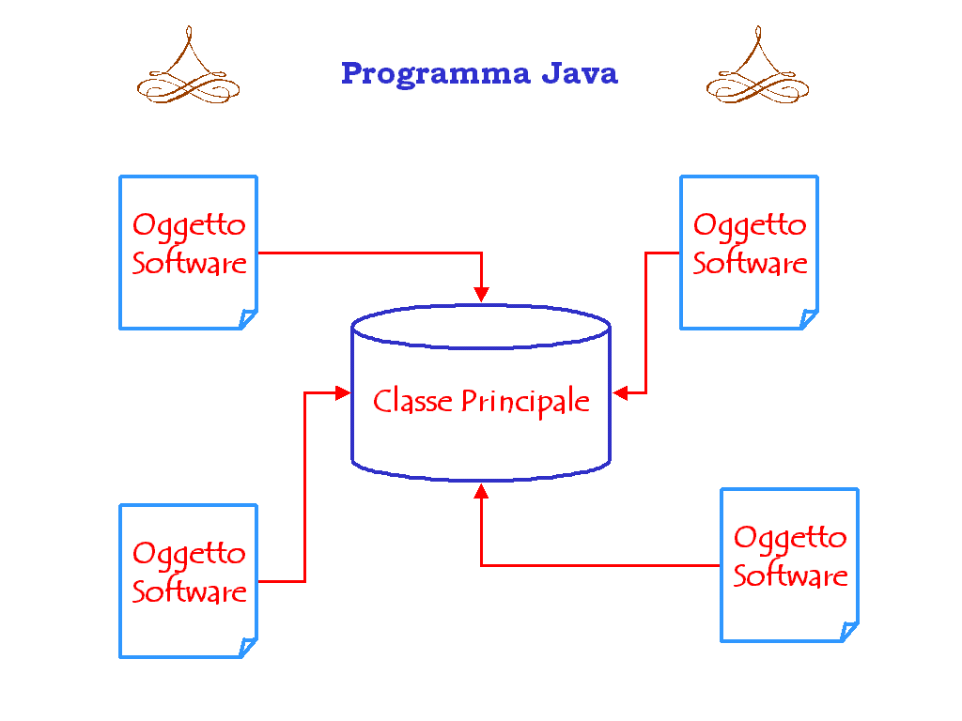
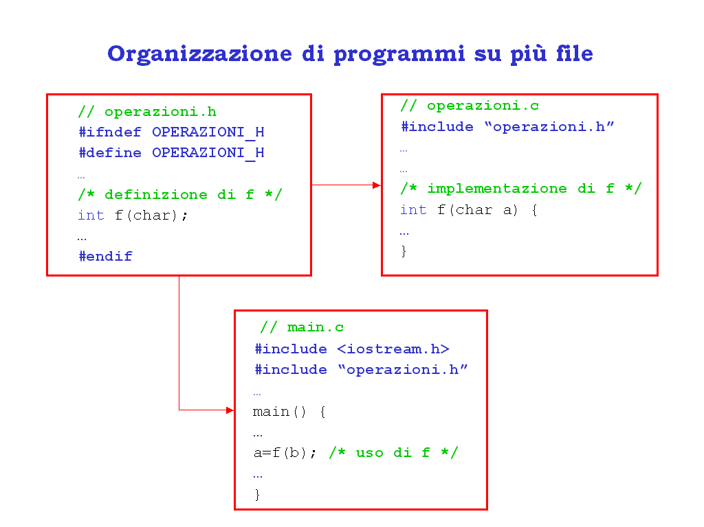
Modularità
Riusabilità

Slide 15
Puntatori
Permettono la gestione di strutture dinamiche (create e distrutte sotto il controllo dell’utente).
Un puntatore è una variabile che contiene l’indirizzo di memoria di un’altra variabile.
Dichiarazione: in C un puntatore si dichiara anteponendo al nome di una variabile il simbolo *.
int *i;
char *c;
float *n;

Slide 16
Operazioni sui Puntatori
l’operatore & applicato ad una variabile restituisce il puntatore ad
essa;
l’operatore * applicato a un puntatore restituisce la variabile
puntata
int i,j;
int *k,*l;
…
k = &i; /* k punta alla variabile i */
*l = j; /* nella variabile puntata da l
va il contenuto di j */
*k = *l; /* nella variabile puntata da k
va il contenuto della variabile
puntata da l */
k = l; /* k e l puntano alla stessa
variabile */

Slide 17
Operazioni sui Puntatori
j
k
i
l
*l = j;
k = &i;
l
l
k
k
*k = *l;
k = l;

Slide 18
Come ovviare ai limiti delle funzioni
Procedure: le definiamo come funzioni che restituiscono il tipo void
void PariDispari(int i) {
if ((i%2) == 0) printf(“%d è un numero pari”,i);
else printf(“%d è un numero dispari”,i);
}
Passaggi per riferimento: non passiamo la variabile da modificare ma il suo puntatore.
void SommaProd(int i, int j, int *s, int *p) {
*s = i+j;
*p = i*j;
}

Slide 19
Gestione della memoria
Durante l’esecuzione di un programma C la memoria viene gestita in due maniere.
Gestione statica: viene allocata dal sistema operativo un’area di
memoria fissa per tutta l’esecuzione del programma.
Gestione dinamica: vengono allocate due aree di memoria che
vengono usate quando necessario e rese disponibili per succesivi
usi:
1) lo stack: quando una funzione viene invocata vengono allocate automaticamente tutte le variabili locali e i parametri attuali sullo stack in un record di attivazione; successivamente, quando l’esecuzione della funzione termina, il record di attivazione viene cancellato e lo stack viene riportato nella situazione in cui era prima dell’invocazione;
2) lo heap: la gestione viene lasciata al programmatore mediante creazione e distruzione dinamica di variabili (tramite puntatori).

Slide 20
Gestito (dinamicamente) dall’utente
heap
…
Gestito (dinamicamente) dall’elaboratore
stack

Slide 21
heap
…
…
void Esempio (int x) {
int y;
}
main() {
float f = -12,3;
Esempio(90);
}
stack

Slide 22
heap
…
…
void Esempio (int x) {
int y;
}
main() {
float f = -12,3;
Esempio(90);
}
stack
-12,3

Slide 23
heap
…
…
void Esempio (int x) {
int y;
}
main() {
float f = -12,3;
Esempio(90);
}
stack
90
-12,3

Slide 24

heap
lo scopriremo piu’ avanti nel corso
…
stack

Slide 25
Ricorsione
E’ possibile definire funzioni in C in maniera ricorsiva.
int Fatt(int n) {
if (n==0) return 1;
else return (n*Fatt(n-1));
}
…
main() {
int fat,n=0;
…
scanf(“%d”,&n);
fat = Fatt(a);
…
}
La ricorsione viene gestita attraverso l’uso opportuno dello stack: ogni chiamata della funzione ricorsiva genera un nuovo record di attivazione (con memorizzazione dei parametri attuali e allocazione di memoria delle variabili locali) che “maschera” la precedente invocazione.

Slide 26
Strumenti per la compilazione
Ambiente Linux: istallazione di una versione quale Mandrake o Red Hat; ci sono due ambienti di sviluppo per C.
1) Kdevelop: ambiente di sviluppo per KDE
http://www.kdevelop.org/index.html
2) Anjuta 0.1.9: ambiente di sviluppo per Gnome
http://download.html.it/
Ambiente Windows: esiste il borland cBuilder o il Devc, ambienti di sviluppo per linguaggi C/C++.
http://www.borland.com/products/downloads/download_cbuilder.html
http://www.bloodshed.net/
http://mais.dia.uniroma3.it/rodevirg

Slide 27
Corso di Algoritmi e Strutture Dati
APPUNTI SUL LINGUAGGIO C
Le funzioni in C
FINE

